Slide 1
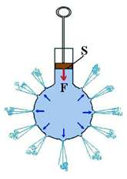
Tlaková síla u kapalin a plynů
Tlaková síla je síla, působící kolmo na určitou plochu povrchu tekutiny. Její působení v tekutině se vyjadřuje veličinou tlak, nezávislou na velikosti plochy. Tlaková síla má velikost
F_{tl} = p.S
kde p je tlak a S je obsah plochy.
Tlaková síla může být např. způsobena změnou termodynamického stavu tekutiny doprovázenou změnou tlaku (princip pístových tepelných strojů), vnějším silovým polem (např. u hydrostatického tlaku) nebo může být reakcí (podle třetího pohybového zákona) tekutiny na působení vnější síly na povrch tekutiny (princip hydraulických zařízení).
Pascalův zákon
Jestliže na kapalinu působí vnější tlaková síla, pak tlak v každém místě kapaliny vzroste o stejnou hodnotu.
Zákon platí pro kapaliny i pro plyny. Přenos tlaku je umožněn pohybem částic kapaliny a rozkladem vzájemných sil mezi nimi do všech směrů.

Slide 2
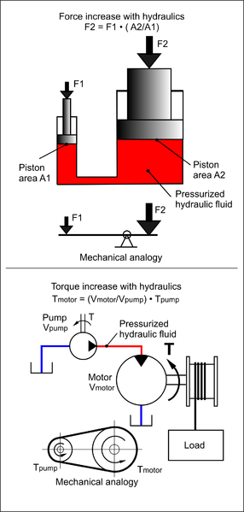
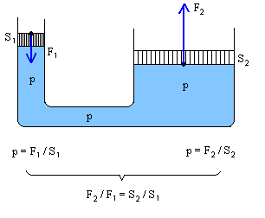
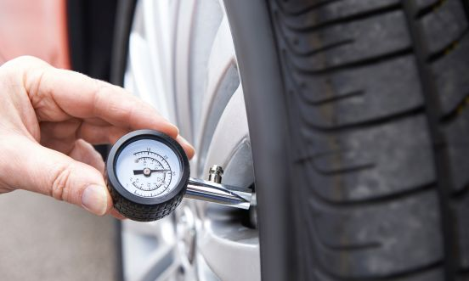
Pascalův zákon je základem hydraulických zařízení, která využívají přenosu tlaku a tím i tlakové síly od jednoho pístu k druhému. Velikostí pístu se dá ovlivnit i velikost tlakové síly.
Pro ideální kapalinu platí tento zákon zcela přesně. Reálné kapaliny však nejsou zcela nestlačitelné a změny tlaku se v nich šíří konečnou rychlostí.
Příklad
Nahuštěná pneumatika má ve všech místech stejný tlak. Její stěny se napínají ve všech místech stejně. Tlaková síla působí vždy kolmo na stěny pneumatiky.

Slide 3
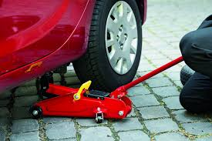
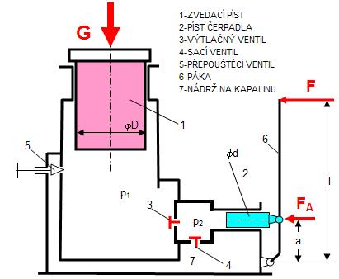
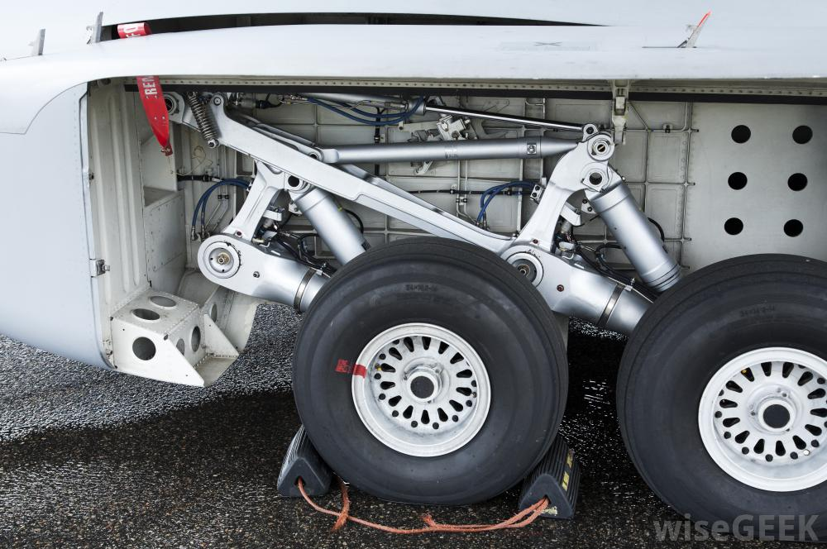
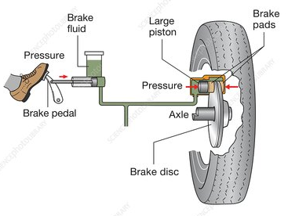
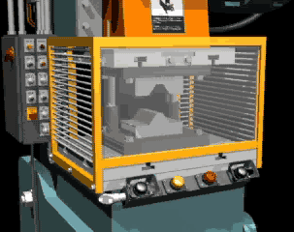
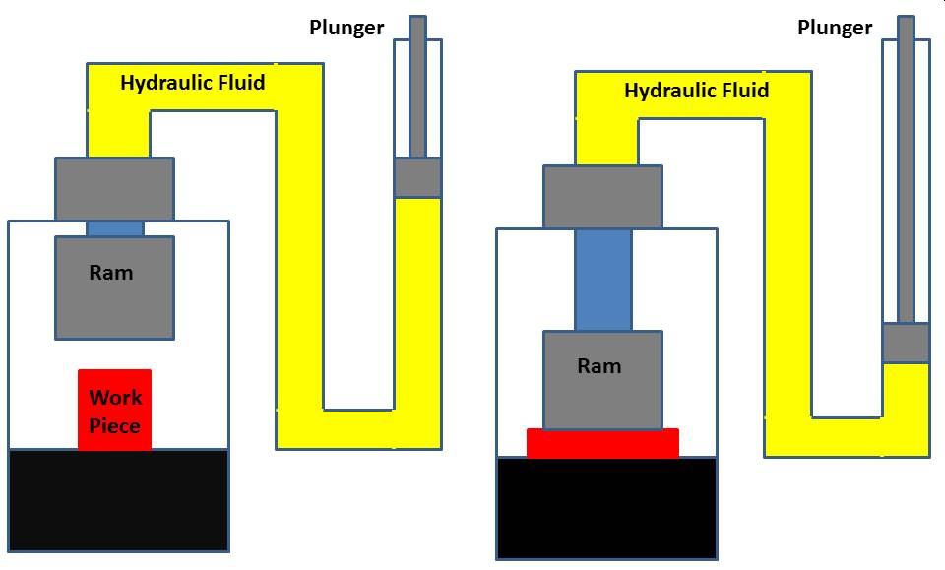
Hydraulický zvedák
Brzdy u automobilu
Hydraulický lis

Slide 4
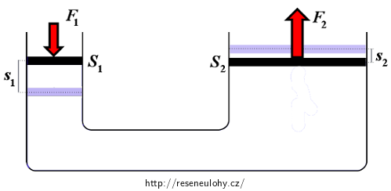
Příklad
Obsahy průřezů válců hydraulického lisu jsou 20 cm² a 800 cm². Na menší píst působí síla o velikosti 100 N. Určete: a) tlak, který tato síla vyvolá v kapalině, b) velikost tlakové síly působící na větší píst, c) dráhu, o kterou se posune větší píst, jestliže se menší píst posune o 8 cm a práci, kterou při tomto posunutí vykoná tlaková síla.
S₁ = 20 cm²
S₂ = 800 cm²
F₁ = 100 N
p = ?
F₂ = ?
s₂ = ?
W = ?
ΔV = S₁.s₁ = S₂.s₂
s₂=s₁.S₁/S₂ = 8⋅10⁻²⋅2⋅10⁻³/8⋅10⁻² m = 2 mm
p = F₁/S₁ = 100/2⋅10⁻³ Pa = 50 kPa
W = F₁.s₁ = 100⋅8⋅10⁻² J = 8 J
p = F₁/S₁ = F₂/S₂
F2 = F₁⋅S₂/S₁ = 100⋅8⋅10⁻²/2⋅10⁻³ N = 4 kN
W = F₂.s₂ = 4000⋅2⋅10⁻³ J = 8 J

Slide 5
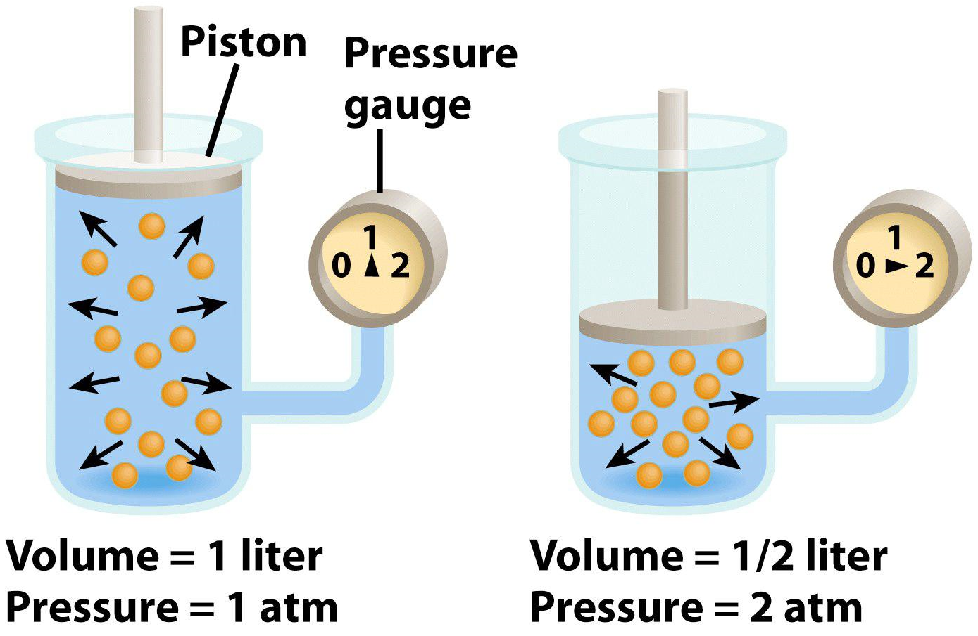
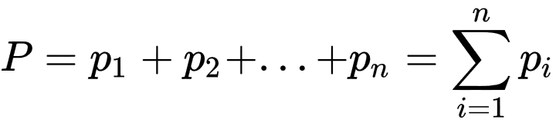

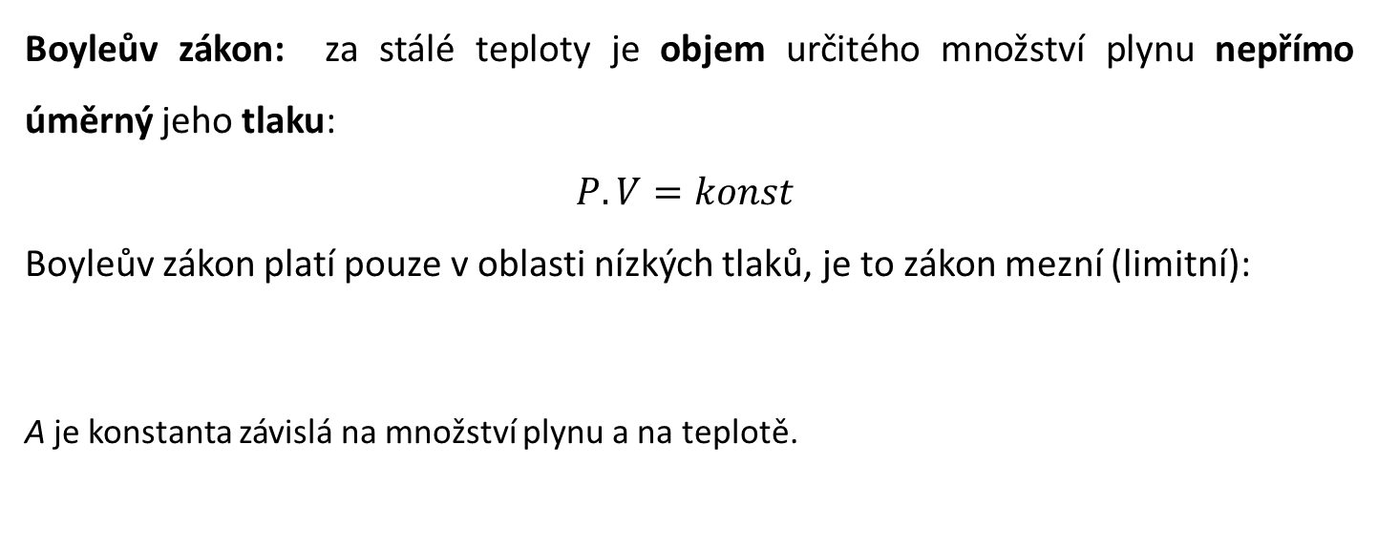
Tlak ideálního plynu
Boyleův zákon: za stálé teploty je objem určitého množství plynu nepřímo úměrný jeho tlaku:
$$P.V=konst$$
Boyleův zákon platí pouze v oblasti nízkých tlaků, je to zákon mezní (limitní):
A je konstanta závislá na množství plynu a na teplotě.
$$\lim_{P→0}\left(P.V\right)=A$$
Daltonův zákon: celkový tlak P směsi n plynů můžeme definovat jako součet parciálních tlaků jednotlivých plynů obsažených ve směsi.

Slide 6
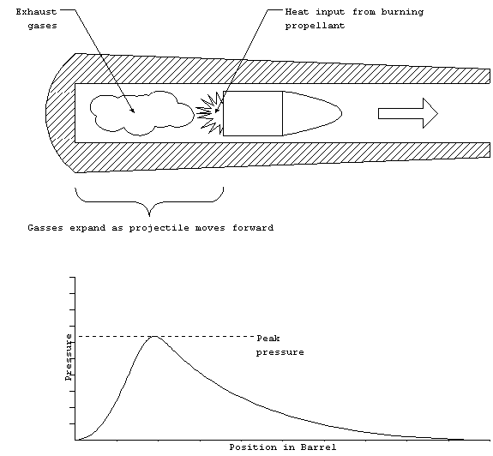
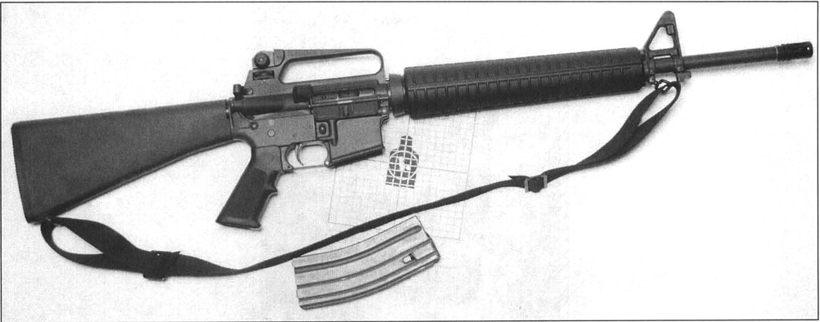
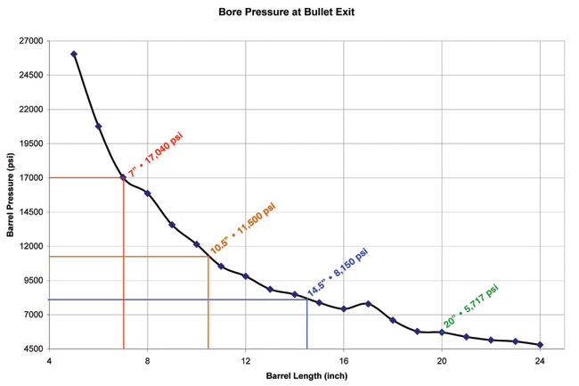
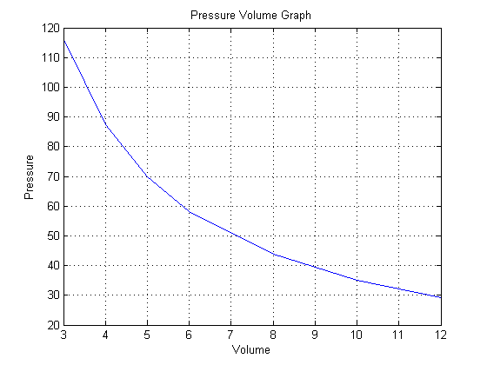
Příklad
Změna tlaku v hlavni po výstřelu odpovídá Boyleovu zákonu.
20-inch barrel length in the AR-15/M16 weapon systems chambered for the 5.56×45 NATO cartridge to progressively shorter barrels

Slide 7
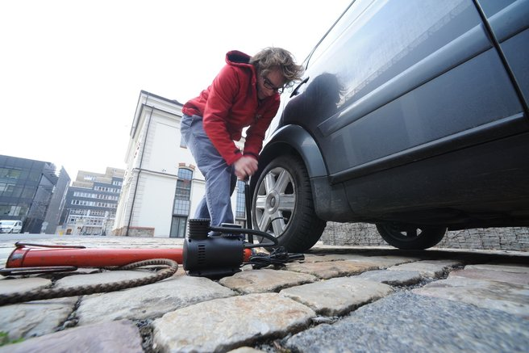
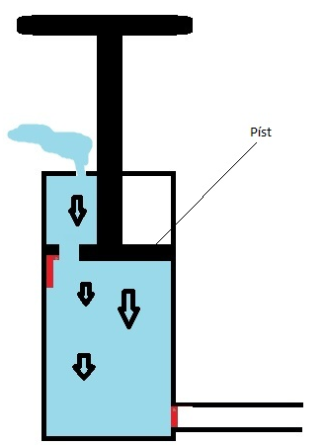
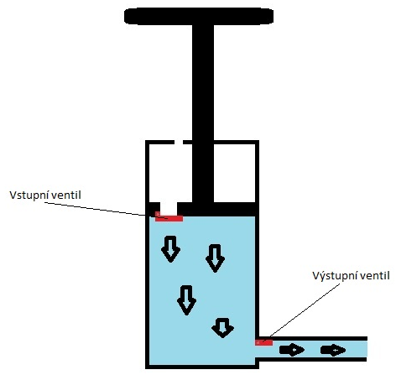
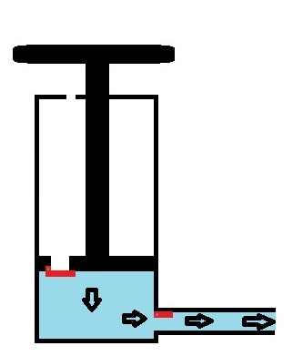
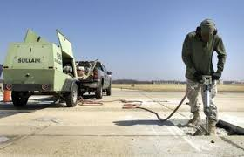
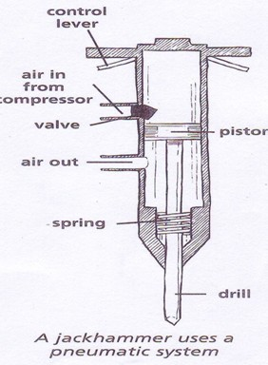
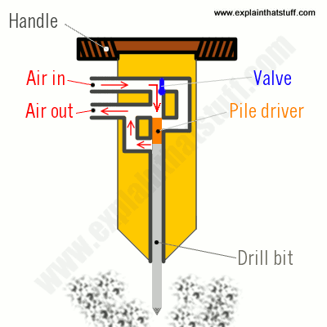
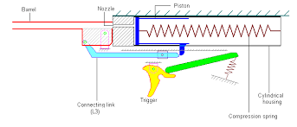
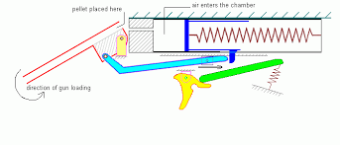
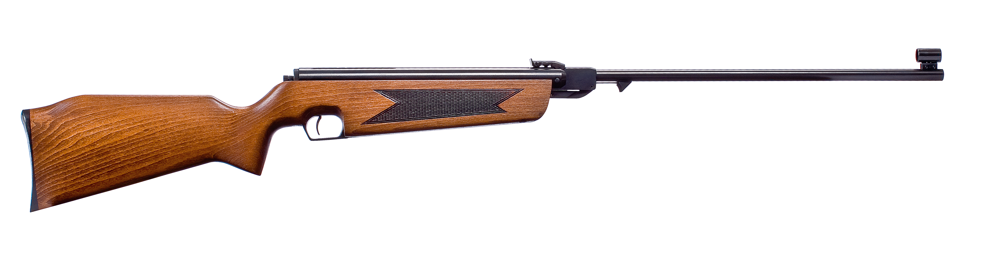
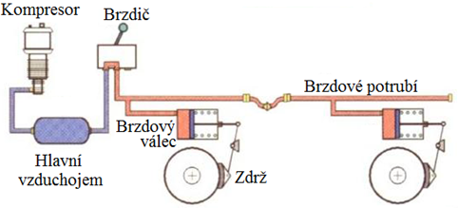
Ruční hustilka
Pneumatické kladivo
(sbíječka)
Vzduchovka
Tlaková brzda železničních vagónů

Slide 8
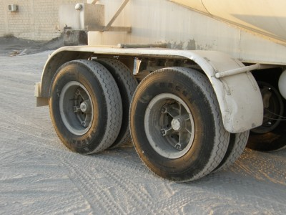
Příklad
Jaký je tlak vzduchu v pneumatice nákladního automobilu při teplotě 20 °C a hustotě 8,0 kg⋅m⁻³ ? Molární hmotnost vzduchu M ≐ 29 ⋅ 10⁻³ kg⋅mol⁻¹ .
t = 20 °C → T = 293 K
ρ = 8,0 kg m⁻³
Mm ≐ 29⋅10 ⁻³ kg⋅mol⁻¹
p = ?

Slide 9
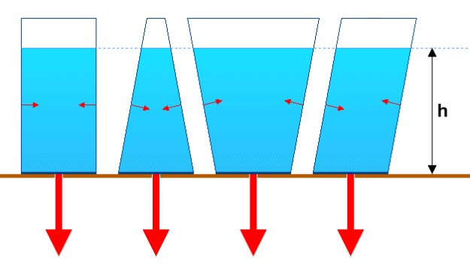
Hydrostatický tlak a tlaková síla
V tíhovém poli Země působí na kapaliny tíhová síla. Molekuly kapalin jsou těsně vedle sebe a proto každá molekula tlačí svou tíhou na částice pod ní. Tlak, vyvolaný vlastní tíhou kapaliny, se nazývá hydrostatický tlak. Jeho velikost závisí na hloubce pod povrchem kapaliny h, hustotě kapaliny ρ a tíhovém zrychlení g
Na vodorovné dno nádoby působí tlaková síla
F = S.p_{h} = S.h.ρ.g.
Z tohoto vztahu je zřejmé, že tlaková síla na dno nezávisí na tvaru objemu a nádoby, ani na hmotnosti kapaliny v ní.
Ať už má nádoba jakýkoliv tvar, hydrostatický tlak a tedy hydrostatická síla na dané ploše je vždy stejná. Tento jev se někdy označuje jako hydrostatický paradox.

Slide 10
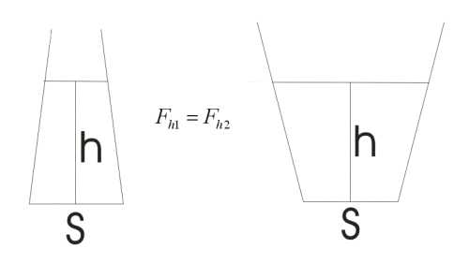
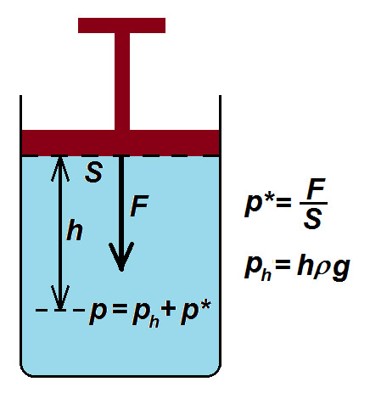

Nádoby stejně vysoké se stejně velkým dnem se mohou lišit jedině tvarem nádoby - nahoře zužující se nádoba pojme menší množství kapaliny, nahoře rozšiřující se nádoba pojme větší množství kapaliny. Tíha kapalin v těchto nádobách bude různá, tlaková síla na dno však bude naprosto stejná. Rozdíl mezi tíhou kapaliny a tlakovou silou kapaliny na dno je způsoben silou reakce stěn, která u rozšiřující se nádoby působí na kapalinu směrem šikmo vzhůru (kapalinu nadlehčuje), u zužující se nádoby působí na kapalinu šikmo dolů (kapalinu přitlačuje na dno).
Pascalův zákon a hydrostatický tlak
Působením vnější síly na kapalinu vzroste tlak ve všech místech stejně, ale rozdíly dané odlišnými hodnotami hydrostatického tlaku zůstanou. Pascalův zákon potom může být vyjádřen rovnicí:
kde h₁ a h₂ jsou dvě rozdílné výšky kapaliny, ρ je hustota kapaliny a g je tíhové zrychlení.

Slide 11
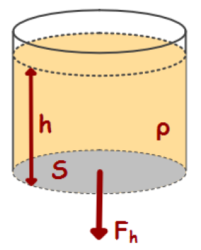
Příklad
Válcová nádrž má obsah dna 250 m² a je naplněna naftou do výšky 10 m. Urči tlakovou sílu, kterou působí nafta na dno nádrže. Hustota nafty je 900 kg.m⁻³.
S = 250 m²
h = 10 m
ρ = 900 kg.m⁻³
g = 10 N.kg⁻¹
F_{h} = ?
𝐅_{𝐡}=𝐒∙𝐡∙𝛒∙𝐠
F_{h} = 250∙10∙900∙10 =
= 22500000 N = 22,5 MN
Příklad
Hydrostatický tlak u dna řeky je 42 kPa. Jak hluboká je řeka v tomto místě?
p_{h} = 42 kPa = 42 000 Pa
ρ = 1 000 kg.m⁻³
g = 10 N.kg⁻¹
h = ?
𝐡=𝐩_{h} /(𝛒∙𝐠) = 42 000 /(1 000∙10) = 4,2 m

Slide 12
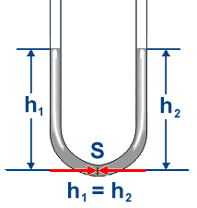
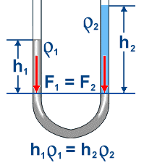
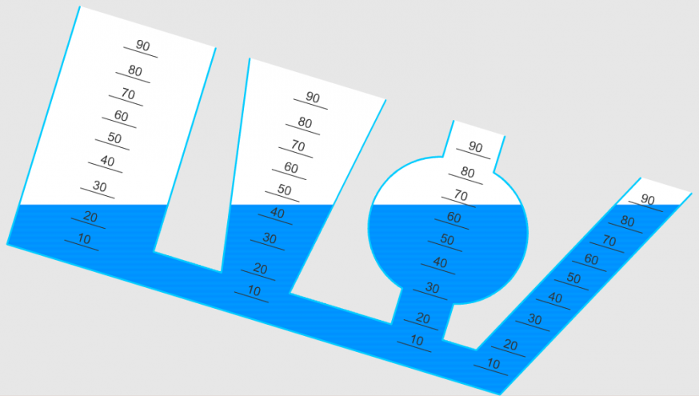
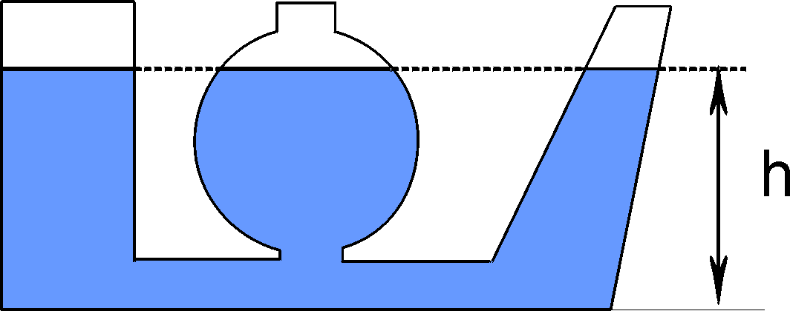
Spojené nádoby
Spojíme-li dvě nádoby u dna trubicí, může kapalina volně přetékat z jedné do druhé. Taková sestava dvou (nebo i více) nádob se nazývá spojené nádoby, jednotlivým nádobám říkáme ramena. Naplníme-li spojené nádoby kapalinou, mohou nastat dva případy:
Ve všech ramenech je stejná kapalina: Kapalina přetéká mezi rameny tak dlouho, až ve všech ramenech vystoupí hladiny do stejné výšky. To znamená až je hydrostatický tlak u dna všech ramen stejný. Platí to i v případě, že jsou ramena šikmá, různě zakřivená a s různým průřezem.
V ramenech jsou různé nemísící se kapaliny: Aby došlo k ustálení, musí být hydrostatické tlaky na rozhraní obou kapalin stejné. Ze vztahu pro rovnost hydrostatických tlaků vyplývá, že výšky sloupců kapalin v obou ramenech závisí na hustotách kapalin.

Slide 13
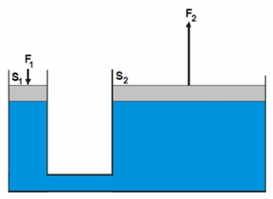
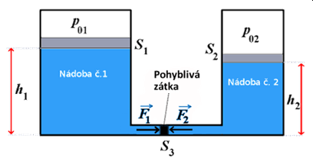
Výška hladin ve spojených nádobách je důsledkem hydrostatického tlaku, jehož velikost závisí na hloubce a ne na množství kapaliny. Důležitou podmínkou je nehybnost kapalin, při proudění mohou být tlaky kapalin v různých nádobách různé díky Bernoulliho jevu.
Spojené nádoby
Nádoby oddělené pohyblivou zátkou
p₁ = p₂
F₁ = F₂

Slide 14
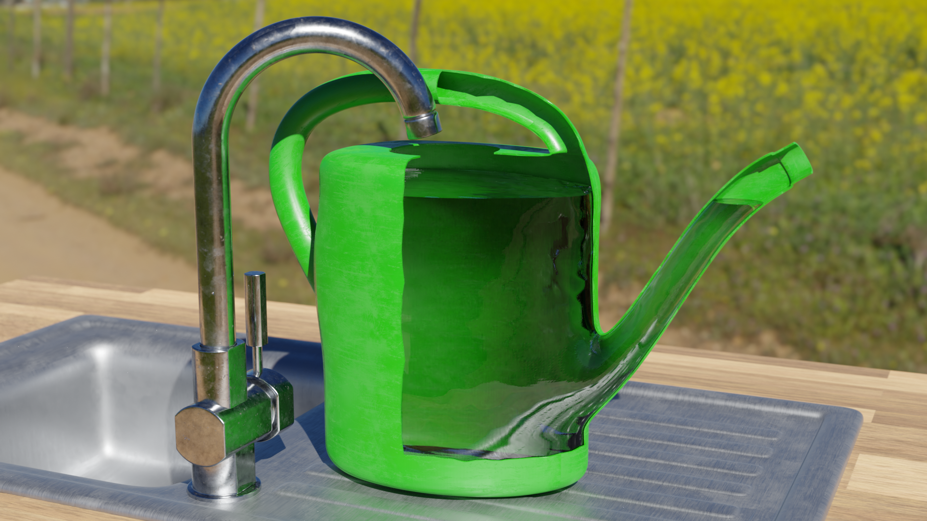
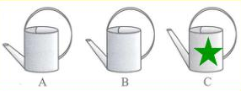
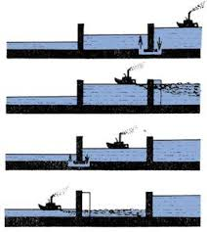
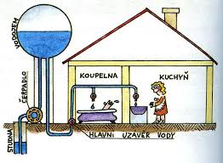
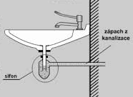
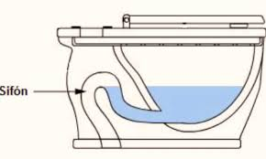
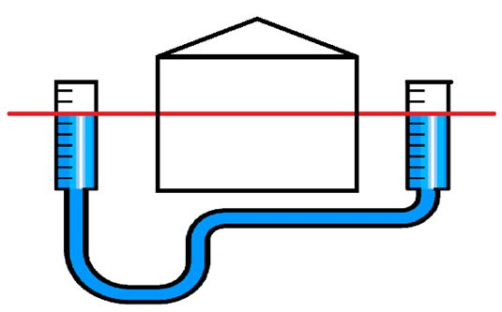
Příklad
Která konev je nejvhodnější ?

Slide 15
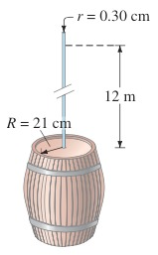
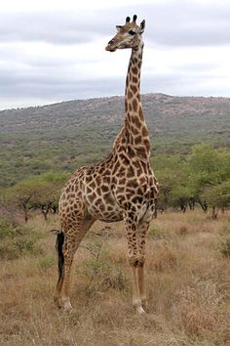
Příklad
B. Pascal umístil dlouhou tenkou trubici o poloměru 0.30 cm vertikálně do vinného sudu poloměru 21 cm. Sud byl plněn vodou až hladina v trubici dosáhla výšky 12 m, potom sud praskl. Určete množství vody v trubici a sílu kterou působila voda na víko sudu těsně před prasknutím.
r = 0.30 cm = 0,0003 m
R = 21 cm = 0,21 m
h = 12 m
ρ_{w} = 1000 kg.m⁻³
m = ?
F = ?
m =V.ρ_{w} = π.r².h.ρ_{w} = 0.41 kg
Příklad
Kromě tlaku krve vytvořeného srdcem působí na krev i hydrostatický tlak. Žirafa měří asi 4 metry, krk má dlouhý přibližně 2 velký. Aby nedošlo k poškození krevního oběhu, jsou žirafy vybaveny soustavou chlopní v cévách a pružnějšími žilními stěnami.

Slide 16
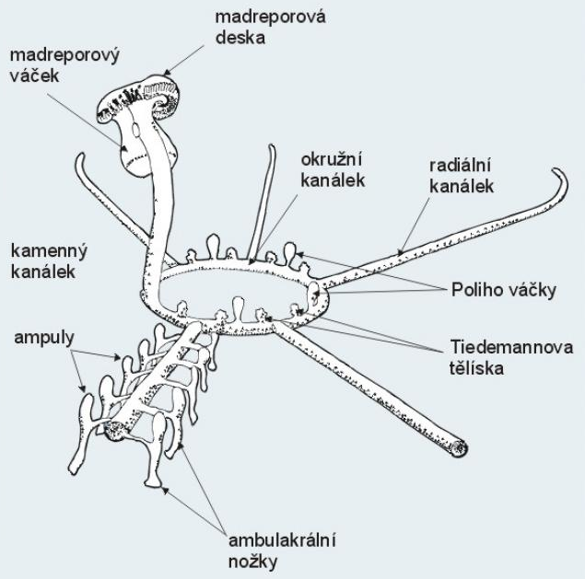




Uvnitř těla hvězdice se nachází síť tzv. coelomálních kanálků, které po těle rozvádí roztok s vysokým obsahem bílkovin. Soustava trubic vede k panožkám na spodní straně všech pěti ramena hvězdice a dalším výrůstkům na jejím těle, které se pohybují podle změn tlaku kapaliny.
Hydraulika těchto ostnokožců se označuje jako tzv. ambulakrální soustava. Ambulakrální kanálky ústící do panožek jim umožňují se při vytlačení vody přisát k podkladu a při nasátí se uvolnit.

Slide 17



Atmosférický tlak
Atmosféra je poutána k Zemi působením tíhového pole a spolu s ní koná rotační pohyb. Atmosférický tlak je síla, kterou působí atmosféra planety (obvykle chápána Země) na jednotkovou plochu v daném místě. Atmosférický tlak dosahuje nejvyšších hodnot při hladině moře (popř. povrchu planety) a s rostoucí výškou klesá.
Barometrická rovnice
Tlak menší než barometrický (průměrný atmosférický tlak) se nazývá podtlak, tlak větší než barometrický se nazývá přetlak.
Hustota vzduchu se mění s nadmořskou výškou
ρ = M.p / R.T

Slide 18

Normální tlak vzduchu (normální atmosférický tlak) p_{n} (též p₀ )
= 101,325 kPa
Příklad
Určete tlak vzduchu v dole hlubokém 1 km při teplotě 40 °C.
h = -1 km = - 1000 m
T = 40 °C = 313,15 K
p₀ = 101,325 kPa
p = ?
p = p₀.exp(−M.g/(R.T) . h) = 101,325.exp[−0,029⋅9,81/(8,314⋅313,15)(−1000)] ≈ 113 kPa

Slide 19

Tlak plynu v uzavřené nádobě
Pascalův zákon platí i pro plyny. Při stlačování plynu (vzduchu) dojde ke zmenšení objemu plynu a k zvětšení tlaku. Tlak takto vyvolaný v uzavřené nádobě působí všemi směry a je ve všech místech stejný.
Plyny však nelze použít v hydraulickém zařízení, protože jsou stlačitelné na rozdíl od kapalin.
otevřený manometr
Tlak plynu v nádobě je stejně velký jako atmosférický tlak – kapalina v obou ramenech trubice dosahuje do stejné výšky.
Tlak plynu v nádobě je větší než atmosférický tlak (přetlak). Jeho velikost odpovídá hydrostatickému tlaku kapaliny o sloupci h.
Tlak plynu v nádobě je menší než atmosférický tlak (podtlak). Jeho velikost odpovídá hydrostatickému tlaku kapaliny o sloupci h.

Slide 20
Příklad
Jak velký je rozdíl tlaku plynu uvnitř a vně nádoby? Rozdíl hladin rtuti je 20 cm?
ρ_{Hg} = 13500 kg.m⁻³
h = 20 cm = 0,2 m
g = 10 m.s⁻²
Δp = h · ρ_{k} · g = p_{a} - p
rozdíl tlaků = podtlak = hydrostatickému tlaku v hloubce h:
Δp = h · ρ_{Hg} · g
Δp = 0,2 · 13 500 · 10 = 27 000 = 27 kPa

Slide 21

Příklad
Rozdíl hladin rtuti v otevřeném kapalinovém tlakoměru je 15 cm. Jak velký je tlak plynu v uzavřené nádobě, je-li atmosférický tlak 100 kPa.
ρ_{Hg} = 13 500 kg.m-3
h = 15 cm = 0,15 m
g = 10 N.kg-1
p_{a} = 100 kPa = 100 000 Pa
p = ?
p = p_{a} + Δp = p_{a} + h·ρ_{Hg}·g
p = 100 000 + 0,15 · 13 500 · 10 = 120 250 Pa = = 120,25 kPa

Slide 22









Podtlak: v uzavřeném prostoru je tlak menší než je tlak atmosférický. Podtlak se využívá v mnoha zařízeních, např. u pump, u vysavače, u přísavek, uplatňuje se při dýchání, zvířata jej využívají při pití z volné hladiny, při lezení po svislém povrchu, savci při kojení.

Slide 23

Přiklad
Během zavařování např. marmelád, okurek, zelí, apod. na začátku ještě víčko nedrží tak pevně a z nádoby je vytlačován přebytečný vzduch, který se vlivem vysoké teploty roztahuje. Během zchladnutí sklenice dojde ke smrštění vzduchu uvnitř sklenice, a protože je uzavřena víčkem, sníží se v ní tlak. Okolní atmosférický tlak přitlačí víčko pevně ke sklenici.
Při otevírání zavařených sklenic používáme např. zastrčení nože pod víčko, čímž pustíme dovnitř sklenice trochu vzduchu, nebo bouchání hranou víčka o něco pevného, čímž jej mírně zdeformujeme a umožníme tak vzduchu vniknout dovnitř.

Slide 24





Perutýn ohnivý (Pterois volitans) je jedovatá dravá ryba z čeledi ropušnicovitých (Scorpaenidae), které loví převážně malé rybky, korýše, krevety, kraby či garnáty. Ke kořisti se pomalu přiblíží a následně velmi rychlým otevřením tlamy nasaje vodu i s kořistí do jícnu, kde je voda následně vyloučena a ponechána pouze kořist.
Plejtvák obrovský (modrá velryba, Balaenoptera musculus) je mořský savec z řádu kytovců. Velryba plave do formace krillu vysokou rychlostí, rychle otevírá pět metrů dlouhé čelisti. Dno ústní dutiny je elastické a rozpíná se a tím vytváří podtlak. Plejtvák pohltí asi 80 kubických metrů vody s krilem, jedno nabrání (směsi krilu a vody) může mít hmotnost až 40 tun. Toto množství pak přecedí pomocí jazyka přes kosticovité zuby, jako přes mohutné síto.

Slide 25






Přetlak: v uzavřeném prostoru je tlak větší než tlak atmosférický. Přetlak je v pneumatikách, ve sprejích, v uzavřených lahvích s nápoji s obsahem oxidu uhličitého, přetlaku se využívá při stříkání barev, v pneumatických nástrojích, nádoby s velkým přetlakem využívají potápěči, kosmonauti, lékaři, svářeči.

Slide 26



Vakuum (vzduchoprázdno) znamená prázdný prostor, ve fyzice prostor s velmi malou hustotou částic. V technické praxi se jím rozumí prostor, v němž je tlak plynu podstatně nižší než při normálním atmosférickém tlaku (podtlak).
Torricelliho pokus
Skleněná trubice cca 1 m dlouhá, na jednom konci zatavená, byla naplněna rtutí. Trubice byla uzavřena, obrácena zataveným koncem vzhůru a ponořena do rtuti v nádobě. Po uvolnění zátky část rtuti vytekla do nádoby. Rtuť se v trubici ustálila tak, že vzdálenost mezi hladinou rtuti v trubici a v nádobě byla asi 76 cm. Tato vzdálenost zůstávala stejná, i když trubice byla delší nebo byla nakloněná. V Torricelliho pokusu nad rtutí není dokonalé vakuum (jsou zde molekuly rtuťových par).
Rtuťový barometr

Slide 27



Aneroid je přístroj k měření atmosférického tlaku (pérový tlakoměr). Principem je tenkostěnná kovová krabička (Vidieho dóza), uvnitř vzduchoprázdná, která se působením atmosférického tlaku více nebo méně deformuje. Velikost deformace je přenášena na ručičku ukazující velikost tlaku na stupnici.
Příklad
Ryba vypustí na dně rybníka, v hloubce 5 m, bublinu (T = 10 °C, V = 1 cm³). Určete objem této bubliny na povrchu rybníka (T = 20 °C). Absorpci molekul plynu do vody zanedbejte (N = const).
p₁ = p_{atm} + hρg = 1,5.10⁵ Pa p₂ = p_{atm} = 1,0.10⁵ Pa T₁ = 283 K T₂ = 293 K V₁ = 1 cm³
p₁V₁/T₁ = p₂V₂/T₂
V₂ = 1,55 cm³

Slide 28





Vztlaková síla v kapalinách, Archimedův zákon
„Těleso ponořené do tekutiny, která je v klidu, je nadlehčováno silou rovnající se tíze tekutiny stejného objemu, jako je ponořená část tělesa.“
Archimédův zákon platí pro kapaliny i pro plyny.
Protože je těleso nadlehčováno vztlakovou silou, má tato síla vždy opačný směr než síla tíhová.
kde V_{t} je ponořený objem tělesa, ρ_{k} hustota kapaliny (případně plynu) a g je tíhové zrychlení.

Slide 29





Slide 30


Příklad
Při vykopávkách nalezl archeolog úlomek kovu. Chtěl určit, o jaký kov se jedná. Zavěsil úlomek kovu na siloměr a zjistil výchylku 0,92 N. Potom ponořil úlomek do vody, kde siloměr ukázal 0,84 N. O jaký kov se jednalo? Hustota vzduchu je 1,2 kg.m⁻³, hustota vody 998 kg.m⁻³.
F₁ = 0,91 N
F₂ = 0,83 N
ρ_{a} = 1,2 kg.m⁻³
ρ_{w} = 998 kg.m⁻³
ρ = ?
Vzduch
F_{g} = F₁ + F_{v1}
m.g = F₁ + V.ρ_{a}.g
ρ.V.g = F₁ +V.ρ_{a}.g
F₁ = V.g.(ρ−ρ_{a})
Voda
F_{g} = F₂ + F_{v2}
m.g = F₂ + V.ρ_{w}.g
ρ.V.g = F₂ +V.ρ_{w}.g
F₂ = V.g.(ρ−ρ_{w})
F₁/F₂ = V.g.(ρ−ρ_{a}) / V.g.(ρ−ρ_{w})
F₁/F₂ = (ρ−ρ_{a})/(ρ−ρ_{w})
ρ = (F₁.ρ_{w} − F₂.ρ_{a})/ (F₁ - F₂)
ρ = (F₁.ρ_{w} − F₂.ρ_{a})/ (F₁ - F₂)
ρ = (0,91.998 − 0,83.1,2)/ (0,91 – 0,83)
ρ = 11,3.10³ kg.m⁻³

Slide 31


Plování nestejnorodých těles
Při vhodném tvaru mohou plovat i tělesa, která mají větší hustotu než kapalina (ρ_{T} > ρ_{k}), protože ponořenou část tělesa tvoří i vzduch s malou hustotou ρ_{vz} je měrná hmotnost („hustota“) ponořeného celku menší než hustota kapaliny. Těleso plovoucí v různých kapalinách se ponoří tím větší částí svého objemu do kapaliny, čím menší je hustota kapaliny. Této skutečnosti se využívá u lodí, ponorek, plovoucích plošin, apod.
Příklad
Při plavbě na hladině má ponorka balastní nádrže naplněny vzduchem. Váha ponorky je menší než její výtlak a plavidlo je ponořeno jen asi z 80 %. Před ponořením se otevřou ventily hlavních nádrží na horní straně trupu odkud uniká vzduch vytlačovaný vodou, vnikající do nádrží otvory ve spodní straně trupu ponorky. S přibývající hmotností se ponorka začne ponořovat. Za normálních okolností se do nádrží načerpá tolik vody, aby se váha ponorky vyrovnala vztlakové síle a plavidlo zůstalo ponořené.

Slide 32




Každá ponorka má dva druhy balastních nádrží, do kterých se voda napouští - hlavni balastní nádrže (velké nádrže,které pojmou dostatečné množství vody, potřebné k ponoření ponorky) a vyvažovací nádrže. Dříve byly balastní nádrže umístěny na bocích ponorek, ale současné moderní ponorky mají tyto nádrže na přídi a zádi, čímž se podstatně zrychlily ponořovací a vynořovací operace. Při běžném vynoření se do balastních nádrží začne vhánět vzduch pod vysokým tlakem (4 000 psi), který vytlačí mořskou vodu přes zaplavovací otvory zpět do moře. Hmotnost ponorky se tím zmenší a ta je vztlakovou silou vytlačena k hladině. Jakmile se nad hladinou objeví věž ponorky, je možné vhánět pomocí nízkotlakého kompresoru venkovní vzduch a dokončit vynoření ponorky.

Slide 33
Příklad
Do plechového sudu o objemu 200 l a hmotnosti 20 kg uzavřeme mrtvolu o hmotnosti 90 kg a sud hodíme do přehrady. Co se se sudem stane? Hustota vody je 𝜌 = 1000 kg.m⁻³.
𝑉 = 200 l = 0,2 m³
𝑚 = 20 kg + 90 kg = 110 kg
𝜌 = 1000 kg.m³
𝐹_{v} = ? N
𝐹_{g} = ? N
𝐹_{v} = 𝑉.𝜌.𝑔 = 0,2 ⋅ 1000 ⋅ 10 = 2000 N
𝐹_{g} = 𝑚𝑔 = 110 ⋅ 10 = 1100 N
𝐹_{v} > 𝐹_{g} => sud se nepotopí

Slide 34




Hustoměr
Hustoměr (nazývaný také areometr) je ponorné těleso většinou ve tvaru baňky s vystupující stopkou, ve které je umístěna stupnice udávající naměřenou hustotu kapaliny.
Hustoměry slouží k měření hustoty kapalin na základě Archimédova zákona. Hloubka ponoru baňky a stopky se stupnicí závisí na hustotě kapaliny.

Slide 35

Příklad
Pro určení hustoty krve, byly její kapky přidány do směsi xylenu o hustotě 0,867 g.cm⁻³ a bromobenzenu o hustotě 1,497 g.cm⁻³. Poměr xylenu a brombenzenu se měnil, dokud kapky nepřestaly stoupat či klesat. Když směs obsahovala 72 % (V/V) xylenu a 28 % (V/V) brombenzenu, kapky byly v rovnováze. Jaká byla hustota krve?
ϕ_{b} = 72 % = 0,72
ρ_{b} = 1,497 g.cm⁻³
ϕ_{x} = 28 % = 0,28
ρ_{x} = 0,867 g.cm⁻³
ρ_{k} = ?
Protože kapky krve byly v rovnováze, velikost tíhové síly F_{g} byla rovna velikosti vztlakové síly F_{v}
F_{g} = F_{v}
ρ_{k}.V_{k}.g = ρ.V_{k}.g
ρ_{k} = ρ
Pro 1 cm³ směsi:
m_{b} = ρ_{b}.V_{b} = 1,497⋅0,28 = 0,419 g
m_{x} = ρ_{x}.V_{x} = 0,867⋅0,72 = 0,624 g
m = m_{x} + m_{b} = 0,624 + 0,419 = 0,104 g odtud ρ_{k} = 0,104 g. cm⁻³
kde V_{k} je objem kapky krve a g je tíhové zrychlení.

Slide 36


Hydrostatické váhy
Metoda se používá k přesnému určení hustoty pevné látky i nepravidelného tvaru nebo kapaliny. K vážení se používá rovnoramenných vah, které jsou mírně upraveny tak, aby se předmět mohl ponořit do kapaliny známé hustoty a mohl se tedy vážit ve vzduchu nebo v kapalině.
Na začátku měření, kdy jsou obě tělesa ve vzduchu, je počáteční vzdálenost pro obě ramena stejná (d₁ = d₂). Jedno z těles následně celé ponoříme do vody o hustotě ρ_{v}, tím se poruší rovnováha (d₁ ≠ d₂).
ρ_{t} = (ρ_{k}.m_{z1} − ρ_{VZ}.m_{z2})/(m_{z1} − m_{z2})
Pokud se rozhodneme zanedbat vztlak ve vzduchu
ρ_{t} = m_{z1}/(m_{z1} − m_{z2})

Slide 37

Příklad
Zlatý předmět má na vzduchu hmotnost 96,25 g. Ponořen ve vodě je vyvážen závažím o hmotnosti 90,25 g. Rozhodněte, zda je předmět dutý. Pokud ano, určete objem dutiny. Hustota zlata je 19,25 g·cm⁻³.
m₁ = 96,25 g = 0,09625 kg
m₂ = 90,25 g = 0,09025 kg
ρ = 1000 kg·m⁻³
ρ_{Au} = 19,25 g·cm⁻³ = 19250 kg·m⁻³
F_{G} = m.g
F_{vz} = V.ρ.g
zlatý předmět
F_{G1} = F_{vz} + _{F1}
F₁=F₂
F_{G2} = F_{G1} − F_{vz}
závaží
F_{G2} = F₂
m₂.g = m₁.g.− V.ρ.g
V = (m₁ − m₂)/ρ
Objem V´ pro těleso bez dutiny:
ρ_{Au} = m₁.V′ ⇒ V′= m₁/ρ_{Au}
ΔV = V−V′ = (m₁−m₂)/ρ − m₁/ρ_{Au} =
= (0,09625−0,09025)/1000 − 0,09625/19250 = 1cm³
Zlatý předmět dutý je a objem dutiny je přibližně 1 cm³.

Slide 38



Rovnováha plovoucích těles
Podle principu akce a reakce působí plovoucí těleso na kapalinu svou tíhou soustředěnou v jeho těžišti a rovněž kapalina působí na těleso vztlakem rovným tíze tělesa. V obecném případě tvoří tyto dvě síly dvojici, která natáčí plovoucí těleso do takové polohy, v níž obě síly leží na společné svislici, kterou nazýváme osou plování. O stabilitě plování tělesa rozhoduje vzájemná poloha tzv. metacentra a těžiště. Metacentrum je průsečík vztlakové síly s osou plování při vychýlení osy plování ze svislé polohy.
Je-li metacentrum nad těžištěm, stáčí dvojice sil, vzniklá vychýlením osy plování, těleso zpět do původní polohy = stabilní poloha.
Pokud leží metacentrum pod těžištěm, pak by dvojice sil výchylku ještě zvětšovala tak dlouho, pokud by těleso nepřešlo do nějaké stabilní polohy = poloha labilní (vratká).
Pokud metacentrum splývá s těžištěm tělesa = poloha indiferentní (volná).

Slide 39


Příklad
Švédská válečná loď Vasa vyplula na svou první plavbu dne 10. srpna 1628 v doprovodu několika dalších lodí. Vypálila jednu slavnostní salvu a když opouštěla přístav, zasáhly ji postupně dva poryvy větru. Prvnímu ještě dokázala odolat, při druhém se ale naklonila tak, že do ní otevřenými dělovými střílnami vnikla voda a Vasa se potopila. Na její palubě zahynulo nejméně 30 členů posádky.
Jednou z příčin byla nedostatečná balastní zátěž (cca 1/3 nutného balastu).

Slide 40




Korekce přesného vážení
Při vážení těles ve vzduchu na těleso nepůsobí pouze síla tíhová svisle dolů, ale také vztlaková síla svisle vzhůru, kterou je nutno v případě vysoce přesného vážení (zejména u těles s velkým objemem) vzít v úvahu. Výsledná síla působící na vážené těleso má velikost
kde ρ je hustota vzduchu, ρ_{T} je hustota tělesa a V_{T} je objem tělesa.
Výsledná síla působící na závaží, kterým se těleso vyvažuje, má velikost
kde ρ_{Z} je hustota závaží a V_{Z} je jeho objem.
Pokud je hustota ρ plynu (vzduchu zanedbatelně malá vzhledem k hustotě tělesa ρ_{T} a hustotě závaží ρ_{Z}, dostáváme běžný vztah m_{T} = m_{Z}.

Slide 41



Proudění kapalin a plynů
Proudění je takový pohyb tekutin, kdy u částic převažuje pohyb v jednom směru. Proudí např. voda v řekách a potocích, voda a plyn potrubím. Pohyb tekutin je složitější než pohyb pevných látek, protože jednotlivé částice mohou měnit vzájemnou polohu. Každá částice v proudící tekutině má určitou rychlost v, jejíž velikost a směr se může v závislosti na místě a čase měnit. Pokud je rychlost v částic stálá, jde o ustálené, neboli stacionární proudění.
Trajektorie jednotlivých částic proudící tekutiny znázorňujeme proudnicemi. Proudnice je myšlená čára, jejíž tečna v libovolném bodě má směr rychlosti v pohybující se částice. Každým bodem proudící tekutiny prochází při ustáleném proudění jen jedna proudnice Þ proudnice se nemohou navzájem protínat.
Proudové vlákno je průřez trubice, kterou proudí kapalina; plocha, kterou proudí kapalina. Ustálené proudění ideální kapaliny je nejjednodušším případem proudění kapalin. Při něm protéká každým průřezem trubice stejný objem kapaliny.

Slide 42


Laminární proudění – dráhy jednotlivých částic kapaliny jsou navzájem rovnoběžné; částice se tedy pohybují ve vzájemně rovnoběžných vrstvách, aniž by přecházely mezi jednotlivými vrstvami.
Turbulentní proudění – částice přecházejí mezi různými vrstvami kapaliny, čímž dochází k promíchávání jednotlivých vrstev kapaliny.
Jako kritérium pro odlišení laminárního proudění od proudění turbulentního lze použít Reynoldsovo číslo:
(r – hustota kapaliny, v_{s} – střední rychlost toku, r – poloměr cévy, h – koeficient dynamické viskozity)
Hranice mezi těmito dvěma případy se označuje jako kritická hodnota Reynoldsova čísla. Tato hodnota je pro různé kapaliny a různé typy potrubí různá a zjišťuje se experimentálně. Kritická hodnota se obvykle pohybuje kolem hodnoty 2000.

Slide 43


Objem kapaliny, který proteče daným průřezem trubice za jednotku času se nazývá objemový průtok Q_{V}. Protéká-li průřezem o plošném obsahu S kapalina rychlostí v, je objemový průtok
Q_{V} = S.v
[Q_{V}] = m³.s^{–1}
Objem vody, který potrubím proteče za libovolnou dobu měříme vodoměrem, objem plynu plynoměrem.
Rovnice spojitosti
Ideální kapalina je nestlačitelná, proto se na žádném místě nemůže hromadit, proto je objemový průtok v každém průřezu stejný. Platí Q_{V} = konst., což je rovnice spojitosti toku (rovnice kontinuity):
S₁.v₁ = S₂.v₂ = S.v = konst.

Slide 44
Při ustáleném proudění ideální kapaliny je součin obsahu průřezu S a rychlosti proudu v v každém místě trubice stejný. V místě, kde se zúží průřez trubice, se zvětší rychlost proudění.
Toho lze využít na zahradě, když chceme dostříknout dál – stačí hadici zčásti ucpat.
Plyny jsou stlačitelné, proto se používá spíše hmotnostní průtok Q_{m} = hmotnost látky, která projde průřezem trubice za jednotku času. [Q_{m}] = kg.s^{–1}. Mezi hmotnostním a objemovým průtokem je vztah:
Q_{m} = ρ.Q_{V}
Ideální kapalina má konstantní hustotu, proto v rovnici spojitosti stačí uvažovat s objemem, ale u plynů jejich hustota závisí na míře stlačení. Hmotnostní průtok se nemění ani u plynů (vychází to ze zákona zachování hmotnosti). Rovnice kontinuity kapalin i plynů:
Q_{m} = konst.
r₁ . S₁ . v₁ = r₂ . S₂ . v₂ = r . S . v = konst.

Slide 45



Hagen-Poiseuillův zákon
Odvození vychází z Newtonova zákona o tečných napětích v kapalině. Hagen-Poiseuillův zákon proto platí pro newtonovské kapaliny.
Objemový průtok Q viskózní tekutiny při laminárním proudění trubicí kruhového průřezu je úměrný tlakovému spádu (ΔP) a čtvrté mocnině poloměru (r) trubice a nepřímo úměrný dynamické viskozitě (μ).

Slide 46




Tlaková potenciální energie
Tlaková potenciální energie je potenciální energie kapaliny nebo plynu, vznikající z tlaku, kterým kapalina nebo plyn tlačí na stěny nádoby.
kde p je tlak (rozdíl vyššího počátečního a nižšího koncového tlaku), V je objem kapaliny nebo plynu při počátečním tlaku.
Může-li se stěna nádoby pohybovat (např. píst), pak kapalina nebo plyn posouváním pístu koná práci.
Tlaková potenciální energie se mění na kinetickou energii pístu a pohybující se kapaliny nebo plynu.

Slide 47





Bernoulliho rovnice pro vodorovnou trubici
Bernoulliho rovnice vyjadřuje zákon zachování mechanické energie pro ustálené proudění ideální kapaliny (energie je v rovnici přepočtena na objemovou jednotku kapaliny.).
Zvětší-li se kinetická energie kapaliny v zúžené části, zmenší se její tlaková potenciální energie a platí:
E_{k} + E_{p} = konst.
Pro potrubí se dvěma průřezy:
Tlak je větší v širší části potrubí, kde je rychlost menší a naopak.

Slide 48

Příklad
Ve vodovodní trubce proudí voda rychlostí 2,24 ms⁻¹ a má tlak 0,1 MPa. Jak velkou rychlostí proudí voda v zúženém místě trubice, kde je tlak 0,09 MPa?
v₁ = 2,24 m.s⁻¹
p₁ = 0,1 MPa = 0,1.10⁶ Pa
p₂ = 0,09 MPa = 0,09.10⁶ Pa

Slide 49


Venturiho jev
Vychází ze skutečnosti, že tlak v proudící tekutině je nepřímo úměrný rychlosti proudění tekutiny. Vztah pro pokles tlaku u Venturiho trubice plyne přímo z Bernoulliho rovnice.
Aby menším průřezem trubice prošlo za jednotku času stejné množství kapaliny (jinak by docházelo k hromadění), musí proudění zrychlit (viz rovnice kontinuity). Aby byl splněn všeobecně platný zákon zachování energie, musí být takto získaná kinetická energie vyrovnána snížením tlaku.
Hydrodynamický paradox: Při velkém zúžení trubice, kde rychlost kapaliny značně vzroste, může tlak klesnout pod hodnotu atmosférického tlaku. Ve zúženém místě trubice vzniká podtlak, který se projeví tak, že kapalina do manometrické (tlakoměrné) trubice nevystoupí, ale naopak se do ní nasává vzduch.

Slide 50





Venturiho průtokoměr
Venturiho jevu lze využít k měření objemového průtoku Q_{V} v potrubí
Snížený tlak umožňuje i přisávání kapaliny ze zásobníku do potrubí
Vodní ejektor

Slide 51




Vodní vývěva
Na podobném principu je založena vodní vývěva.
Zmlžovací tryska
Podtlak mezi atmosférickým tlakem uvnitř nádrže a sníženým tlakem v ústí trubičky táhne kapalinu z nádrže do ústí trubičky a do pohybujícího se proudu vzduchu, kde se kapalina rozbíjí na aerosol unášený proudem vzduchu.
Zmlžovací trysky se používají např. k rozprašování parfémů, stříkání barev, v karburátorech automobilů, zmlžovače pro atomovou spektrometrii, provzdušňovací a skrápěcí zařízení, ...

Slide 52




Kavitace
Kavitace je vznik dutin v kapalině při lokálním poklesu tlaku, následovaný jejich implozí. Pokles tlaku může být důsledkem lokálního zvýšení rychlosti (hydrodynamická kavitace), případně průchodu intenzivní akustické vlny v periodách zředění (akustická kavitace). Kavitace je zpočátku vyplněna vakuem, později se vyplní párou okolní kapaliny nebo do ní mohou difundovat plyny z okolní kapaliny. Při vymizení podtlaku, který kavitaci vytvořil, její bublina kolabuje za vzniku rázové vlny s destruktivním účinkem na okolní materiál.

Slide 53



Obecná Bernoulliho rovnice
Obecná Bernoulliho rovnice zahrnuje i potenciální energii kapaliny (energie je v rovnici přepočtena na objemovou jednotku kapaliny.) jsou-li oba konce potrubí v různých výškách.
E_{k} + E_{p} + E_{g} = konst.
Bernoulliho rovnice pro potrubí s čerpadlem
Pro reálnou kapalinu se Bernoulliho rovnice doplňuje o ztrátovou výšku (f_{h}). Ke ztrátám dochází díky tření o stěny nádoby díky náhlé změně směru proudící kapaliny.

Slide 54


Tlaková potenciální energie a Bernoulliho rovnice pro plyny
Tlaková potenciální energie je definována stejně jako u kapalin. Prouděním vzduchu trubicí postupně také dochází k poklesu tlaku.
Vyjádření Bernoulliho rovnice pro plyny je složitější, protože u plynů se velmi podstatně se změnou tlaku mění i jejich hustota.
Obdobu hydrodynamického paradoxu je u plynů aerodynamický paradox.

Slide 55



Venturiho jev v plynech
V plynech dochází k Venturiho jevu obdobně jako u kapalin.
Příklady
Fouknutím mezi zavěšené listy papíru tlak mezi listy klesne a protože okolní atmosférický tlak je větší, listy se k sobě přiblíží (oproti předpokladu).
U lodí plujících těsně vedle sebe dojde mezi oběma plavidly k poklesu tlaku (a ke zvýšení rychlosti proudící vody). Tlak "zvnějšku" lodí je větší než tlak mezi nimi a tento rozdíl natlačí lodi k sobě.
Bunsenův kahan
Průchodem plynu přes trysku dojde ke snížení tlaku oproti atmosférickému, což umožní přisávání vzduchu do kahanu.

Slide 56



Automobilový difuzor je speciálně tvarovaná část podvozku, která zlepšuje aerodynamické vlastnosti vozidla. Je to de facto rozšiřující se kanál směrem k zádi (nemusí být ani uzavřený, neboť jeho spodní část může tvořit samotná vozovka). Vzduch nasávaný pod automobil se zde urychluje a tudíž má nižší tlak než okolní vzduch. Kvůli podtlaku vzniká síla, která se snaží vůz přitlačit k vozovce (přítlak).
Další aplikace
Dechové hudební nástroje (klarinet, trombon)
Sací brzda u vlaku
Vzduchový ejektor (fukar)
Otryskávačka (pískováčka)

Slide 57



Pitotova trubice
Pitotova trubice je měřicí přístroj, který umožňuje měřit rychlost proudění média jeho převedením na tlak.
Jedná se o spojení dvou trubic, každé s vodorovným a svislým ramenem. Hladina ve svislém rameni vnější trubice ukazuje výšku volné hladiny (h). Vodorovné rameno vnitřní trubice má otvor proti proudu, takže hladina ve svislém rameni ukazuje hydrodynamickou výšku (h_{p}). Kapalina má v místě ohnuté trubice nulovou rychlost, zatímco u rovné trubice má kapalina rychlost proudění. Svou energii si kapalina zachovává. Rychlost proudící kapaliny (plynu) se určuje na základě rozdílu tlaků pomocí Bernoulliho rovnice.
celkový tlak p = statický tlak p₁ + dynamický tlak p₂
Rychlost proudící tekutiny se vypočítá podle Torricelliho vzorce

Slide 58

Pitotova trubice
Největší význam má používání Pitotovy trubice jako rychloměru u letadel.
Statický tlak se měří mimo trubici, pomocí tzv. statických portů obvykle na boku trupu letadla. Dynamický tlak se určuje pomocí membrány v uzavřené nádrži. Pokud je tlak z jedné strany membrány ustálený na statický tlak, potom je deformace membrány úměrná dynamickému tlaku, tento se přepočítá (nebo mechanicky převede) na ukazatel rychlosti.
Nejčastější poruchou rychloměrného systému bývá zablokování Pitotovy trubice.
Velké havárie se selháním systému Pitotovy trubice jsou např. let Air France 447 a let Aeroperu 603.

Slide 59







Torricelliho zákon
Torricelliho zákon charakterizuje výtokovou rychlost ideální kapaliny
kde v - rychlost, g - gravitační zrychlení a h - výška vodního sloupce
Předpokládejme, že plocha nádoby je mnohem větší než otvor, kterým kapalina vytéká, pak lze pokles hladiny kapaliny pokládat za zanedbatelný a proto v₀ = 0. Atmosférický tlak lze při malém rozdílu výšek také pokládat za konstantní, takže p₀ = p₁. Protože h₀ - h₁ = h, získáme z Bernoulliho rovnice
Pro reálnou kapalinu bude rychlost výtoku nižší vzhledem k její viskozitě.

Slide 60



Slide 61


Příklad
Ve vodorovné trubici s průměrem d₁ = 5 cm teče voda rychlostí v₁ = 2m.s⁻¹ a tlaku p₁ = 2.10⁵ Pa. Jaký tlak je v užší části trubice s průměrem d₂ = 2 cm?

Slide 62


Mariottova láhev
Mariottova láhev je nádoba, do níž je umístěna úzká skleněná trubice. Kapalina vytéká stejnou rychlostí tak dlouho, dokud hladina v nádobě nedosáhne až ke spodnímu konci trubice. Trubicí do nádoby neustále proudí vzduch, který vyrovnává tlak vzduchu uvnitř na atmosférický, proto rychlost výtoku vody závisí pouze na sloupci vody mezi otvorem a dolní částí trubice.
Množství kapaliny vyteklé z otvoru za dobu t o průřezu S se vypočítá
U reálných kapalin je díky tření výtoková rychlost i množství vyteklé kapaliny menší.
Mariottova láhev se běžně využívá pro dávkování menších průtoků kapalin.

Slide 63





Sifon
Sifon (násoska) je jednoduché zařízení, které slouží k přečerpávání kapaliny z nádob, v nichž je hladina kapaliny výše, do nádob, kde je hladina kapaliny níže. Hnací silou je rozdíl potenciálních energií kapalin v obou větvích sifonu (při stejném okolním tlaku).
Při rovnosti okolních tlaků (nádoby otevřené do atmosféry) je pak rychlost vytékající kapaliny v bodě 2 :
proto při nulovém rozdílu hladin (h₂ = 0) je rychlost
toku v₂ = 0. Průtok sifonem je
kde D je průměr trubice sifonu.
Maximální pracovní výška sifonu:
Aby mohl sifon fungovat, musí být tlak v bodě 1 vyšší než tlak sytých par kapaliny za dané teploty. V opačném případě dojde v bodě 1 ke kavitaci a přetržení vodního sloupce.

Slide 64



Pro uvedení násosky do chodu je nutné, aby byla trubice celá naplněna přečerpávanou kapalinou (například ponořením celé trubice pod hladinu, případně vysátím vzduchu vývěvou - vysátím vzduchu vytvoříme tak podtlak). Jakmile voda překoná místo ohybu hadice je přitahována směrem dolu a začne tak vytékat do spodní nádoby. Tím, že voda vytéká z dolního konce hadice, udržuje podtlak v místě ohybu hadice. Násoska pak samočinně pracuje až do vyrovnání hladin (h₂ = 0) nebo poklesnutí hladiny v horní nádobě pod úroveň násosky.

Slide 65



Slide 66

Pythagorovský pohár
Když se pohár naplněn, kapalina stoupá vzhůru druhé trubky až do komory v horní části centrálního sloupu, po Pascalův princip ze spojité nádoby . Dokud hladina kapaliny nestoupne nad hladinu komory, funguje kalíšek jako obvykle. Pokud však hladina dále stoupá, kapalina se rozlije skrz komoru do první trubky a ze dna. Gravitace pak vytvoří sifon přes centrální sloup, což způsobí, že celý obsah šálku bude vyprázdněn otvorem ve spodní části stonku. Většina moderních toalet funguje na stejném principu: když hladina vody v misce stoupne dostatečně vysoko, vytvoří se sifon, který misku vyprázdní.

Slide 67


Soxhletův extraktor
Rozpouštědlo se zahřívá pod zpětným chladičem, jeho páry putují směrem nahoru destilačním ramenem do chladiče kde kondenzují a odkapávají do komory, kde se nachází papírová patrona se vzorkem extrahovaného materiálu. Komora se vzorkem se pomalu plní horkým rozpouštědlem, do kterého se extrahují aktivní látky. Ke konci plnění komory rozpouštědlem je dosaženo maximální pracovní výšky sifonu, díky čemuž dojde k vyprázdnění komory. Rozpouštědlo se vrací do destilační baňky, kde se postupně koncentrují aktivní láky .

Slide 68



Heronova fontána
Heronova fontána je hydraulické zařízení využívající hydrostatického tlaku.
kde ρ_{w} je hustota vody, ρ_{a} je hustota vzduchu, h_{a} je výška sloupce vzduchu mezi dvěma uzavřenými nádržemi.
Kávovar

Slide 69


Vodní trkač
Vodní trkač je jednoduché vodní čerpadlo, poháněné vodou. Využívá kinetickou energii proudící vody a její přeměnu na energii tlakovou. Proud vody je pravidelně uzavírán trkacím ventilem. Vzniklé rázy slouží k čerpání vody přes výtlačný ventil do výšky několikanásobně vyšší, než je rozdíl hladin vody, která trkač pohání.
Trkač může pracovat od spádu h₁ minimálně 1 metr (optimálně od 2 metrů) a vytlačí vodu maximálně do 25-násobku původního spádu.

Slide 70



Hydraulický šok („vodní kladivo“)
je tlakový ráz nebo vlna způsobená změnou hybnosti když je tekutina (kapalina nebo plyn) v pohybu nucena zastavit nebo náhle změnit směr. K tomuto jevu obvykle dochází, když je potrubí náhle uzavřeno na výstupu (po proudu), množství vody před uzávěrem se stále pohybuje, čímž se vytváří vysoký tlak a výsledná rázová vlna může způsobit hluk a vibrace, případně až prasknutí nebo zhroucení potrubí.

Slide 71

Řezání vodním paprskem
Podstatou je obrušování děleného materiálu tlakem vodního paprsku. Tento proces je v podstatě stejný jako vodní eroze, ale značně zrychlený a soustředěný do jednoho místa. Pracovní tlak vody se pohybuje v rozmezí 200 – 620 MPa. Tlakovým zdrojem jsou speciální vysokotlaká čerpadla.
Při zpracování měkkých materiálů se používá čistý vodní paprsek, pro ostatní případy je třeba použít abrazivní paprsek. Vhodnou abrazivní příměsí je přírodní olivín, přírodní granát, mletý korund, karbid křemíku, diamantový prach – volba závisí na tvrdosti děleného materiálu. Zrnitost abrazivního materiálu je v rozmezí 16 – 63 μm.
Těžba tlakovou vodou
Proud vody svojí silou rozrušuje horniny, a umožňuje tak jejich odplavení, nebo snadnější těžbu.
1 – vysokotlaký přívod vody
2 – rubínová nebo diamantová tryska
3 – abrazivo
4 – směšovací trubička
5 – držák
6 – paprsek
7 – materiál

Slide 72




Zákon zachování hybnosti u kapalin
Průtok tekutiny obloukem
Rozdíl rychlostí po průtoku tekutiny obloukem je dán vektorovým součtem a výslednicí síly.
Podle 1. impulsové věty je síla působící na oblouk
Směr a orientace síly je stejný jako směr a orientace výslednice síly Δv.
Vzájemně navazující oblouky (i když jsou spojené přímou trubkou o určité délce) mají vždy reakce od proudění tekutiny ve složce V₁ a V₂. V uvedené dvojici oblouků se vždy jedna složka uvedené síly vyruší se stejnou složkou síly v druhém koleně, a je to vždy ta složka, která je v ose přímé trubky.
Síla F_{X} namáhá tedy potrubí mezi nimi na tah.

Slide 73



Segnerovo kolo
Voda je přiváděna středem stroje do hlavice a odtud k několika dýzám na obvodu oběžného kola, kde prudce vytéká. Tím dochází ke vzniku reakční síly v opačném směru, která začně oběžným kolem se soustavou trysek otáčet.
Segnerovo kolo se používá ke skrápění biologických filtrů (biofiltrů) používaných při biologickém čištění vody. Jsou to nádrže vyplněné kusovým materiálem, který je zkrápěn mechanicky předčištěnou odpadní vodou.

Slide 74





Tlak proudu kapaliny
F = m . a = m . v/t = m/t . v = Q_{m} . v
F = Q_{m} . v . sinθ
Peltonova turbína je rovnotlaká turbína s parciálním tangenciálním ostřikem. Používá se pro vysoký spád vody a malý průtok.

Slide 75




Raketa
Raketa je létající stroj, který se pohybuje pouze na principu akce a reakce. Nejjednodušší konstrukcí rakety je např. komora naplněná stlačeným plynem. Malý otvor dovoluje plynu unikat a vzniká síla táhnoucí raketu opačným směrem.
Vzduch uvnitř balónku je tlačen gumovými stěnami. Vzduch reaguje opačnou silou, takže síly se tak vyrovnávají. Pokud se uvolní výpusť balónku, vzduch jím uniká a balónek se pohybuje opačným směrem.
Vodní raketa je raketa, poháněná vodou, vytlačovanou otvorem trysky stlačeným plynem. Hnacím plynem může být stlačený vzduch, CO₂ ze zásobníku nebo CO₂ vyvíjený chemickou reakcí přímo v raketě.

Slide 76






Pohyb medúz a hlavonožců
Reaktivní pohyb: plášťová dutina uvnitř těla se stáhne a dojde k vystříknutí vody dopředu → tělo se pohybuje směrem dozadu.

Slide 77



Magnusův jev
Magnusův jev je vznik boční síly při obtékání rotujícího tělesa proudícím plynem nebo kapalinou. V důsledku vnitřního tření vzniká mezi pohybujícím se tělesem a proudící tekutinou tzv. mezní vrstva vzduchu. Ta těleso na jedné straně (horní) urychluje, na druhé (spodní) je naopak brzdí. V místě, kde obtéká tekutina těleso vyšší rychlosti, vzniká (ve shodě s Bernoulliho rovnicí) podtlak vzhledem k místu, kde je velikost rychlostí obtékající tekutiny menší.
Jev je významný zvláště ve vnější balistice.
Na tomto jevu je založeno fungování Flettnerova rotoru.

Slide 78



Flettnerův rotor
Flettnerův rotor je rotující válec využívající Magnusův jev. Magnusův jev spočívá v rozdílném tlaku proudícího plynu na protilehlých stranách rotujícího tělesa. Boční vítr, který obtéká rotující Flettnerovy válce, vytváří při správném směru otáčení podtlak na přední straně válce, díky čemuž se loď pohybuje dopředu.
Výhodou tudíž má být jednoduchost ovládání oproti plachtám, a zároveň využití menších motorů k rotaci válců, než by bylo třeba k samotnému pohonu lodi lodním šroubem.

Slide 79



Stokesův zákon a sedimentace
Při sedimentaci je částice vystavena působení tíhové síly
F_{g} = m.g = V.ρ_{p}.g
kde m = hmotnost částice, ρ_{p} = hustota částice
a vztlakové síly podle Archimédova zákona
F_{vz} = V.ρ_{r}.g
kde ρ_{r} = hustota kapaliny
Když je hustota částice větší, než hustota kapaliny, částice začne klesat.
Proti jejímu pohybu působí odporová síla, daná Stokesovým vztahem:
  F_{o} = 6⋅π⋅η⋅r⋅v
  kde r = poloměr částice, η = dynamická viskozita prostředí, v = rychlost částice.
Odtud pro rychlost sedimentace:

Slide 80




Höpplerův kuličkový viskozimetr
Viskozimetr s kalibrovanou kuličkou padající ve skleněném temperovaném válci mezi dvěma ryskami. Měří se pádová doba ve skleněném temperovaném válci, který je odkloněn o 10° od vertikálního směru. Viskozimetr může být použit jen pro průhledné newtonské kapaliny.
ρ_{k} je hustota kuličky, ρ a ρ_{ref} hustoty měřené a srovnávací kapaliny, u a u_{ref} rychlosti pádu kuličky, τ a τ_{ref} doby průchodu kuličky mezi dvěma ryskami A a B, je-li trubice naplněna měřenou a standardní kapalinou.

Slide 81


Odpor prostředí
Odpor prostředí je soubor všech sil, kterými plyn nebo kapalina působí proti pohybu těles v něm. Odpor je způsoben třením, které vzniká při kontaktu tělesa a prostředí. Protože pohyb je relativní, je jedno, zda se těleso pohybuje v nehybném plynu či kapalině, nebo jestli je těleso v klidu a kolem něj proudí plyn nebo kapalina (obtékání těles). Rozhodující je relativní rychlost mezi tělesem a tekutinou.
Odporová síla působí vždy proti směru relativního pohybu, tzn. těleso pohybující se v nehybné tekutině je zpomalováno, zatímco nehybné těleso v pohybující se tekutině je tekutinou urychlováno. Při nízkých rychlostech je odporová síla relativně malá a je považována za přímo úměrnou rychlosti pohybu. Při vyšších rychlostech však odporová síla vzrůstá s druhou mocninou rychlosti. Velikost odporové síly vyjádřit tzv. Newtonovým zákonem odporu
kde S je velikost čelní plochy v průřezu, ρ je hustotě okolního prostředí, v je rychlost tělesa.
K zobecněnému popisu tvaru tělesa slouží tzv. součinitel odporu C_{x}, zohledňující tvar a kvalitu povrchu tělesa.

Slide 82



Součinitel odporu C_{x} se v zahraniční literatuře se také označuje jako drag coefficient C_{d}.
Příklad
Koule při pohybu rozráží okolní vzduch, ale za ní zůstává prostor z nižším tlakem, který se snaží kapalina (plyn) vyplnit ze všech směrů, kde se nachází vyšší tlak.
Tento podtlak (přetlak okolí) ale působí i na kouli a nasává (tlačí) jí zpět do kapsy podtlaku za ní - dramaticky ji zpomaluje.
Těleso kapkovitého tvaru však místo, kde by se vytvořil prostor s nižším tlakem, vyplní vlastním tvarem (tělem) a tím nedochází k jeho brždění - tahu zpět - (záleží také na dokonalosti tvaru a rychlosti pohybu tělesa plynem)

Slide 83



Kůže žraloků není hladká, ale má rýhy ve směru proudění – to způsobuje zmenšení proudového odporu.

Slide 84




Střelná poranění
Měkká tkáň zasažena střelou se deformuje. Tkáň tlačí zpět rychle letící střelu a může způsobit i její rotaci. Energie přenesená na měkkou tkáň způsobuje poškození. Toto poškození se nazývá kavitace a je větší než velikost samotné střely.

Slide 85


Kavitace
Kavitace je vznik dutin v kapalině při lokálním poklesu tlaku, následovaný jejich implozí. Pokles tlaku může být důsledkem lokálního zvýšení rychlosti (hydrodynamická kavitace), případně průchodu intenzivní akustické vlny v periodách zředění (akustická kavitace). Kavitace je zpočátku vyplněna vakuem, později se vyplní párou okolní kapaliny nebo do ní mohou difundovat plyny z okolní kapaliny. Při vymizení podtlaku, který kavitaci vytvořil, její bublina kolabuje za vzniku rázové vlny s destruktivním účinkem na okolní materiál.

Slide 86

Příklad
Jaký poloměr má skleněná kulička (ρ_{S} = 2500 kg.m⁻³), pokud padá ve vodě (ρ = 1000 kg.m⁻³) konstantní rychlostí v = 2 m.s⁻¹. C = 0,48
ρ_{S} = 2500 kg.m⁻³
ρ = 1000 kg.m⁻³
v = 2 m.s⁻¹
C = 0,48

Slide 87

Aerodynamická síla
Aerodynamická síla je výslednice aerodynamických sil vznikajících při obtékání tělesa vzduchem.
Kromě vztlakové síly Fv, která působí proti tíhové síle G a udržuje letící těleso ve vzduchu. Celková reakční síla F_{R} působící na křídlo je při rovnoměrném letu kompenzována výslednicí F tíhy letadla G a tažné síly T motoru přenesené na křídlo (proti ní působí odporová síla F_{o} prostředí). Vztlaková síla F_{v} závisí na tvaru křídla a též na úhlu náběhu α, který je znázorněn na předchozím obrázku. Vztlaková síla je kladná (míří vzhůru) od mírně záporných hodnot úhlu α a svého maxima dosahuje v okolí α = 15°.

Slide 88




